Slide 1
第3章 模糊逻辑控制
3.1 模糊控制的基本原理

Slide 2
3.1.1 模糊控制原理
模糊控制是以模糊集理论、模糊语言变量和模糊逻辑推理为基础的一种智能控制方法，它是从行为上模仿人的模糊推理和决策过程的一种智能控制方法。该方法首先将操作人员或专家经验编成模糊规则，然后将来自传感器的实时信号模糊化，将模糊化后的信号作为模糊规则的输入，完成模糊推理，将推理后得到的输出量加到执行器上。

Slide 3
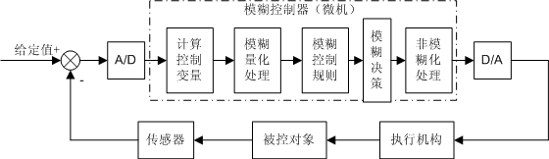
图3-1 模糊控制原理框图

Slide 4
模糊控制器（Fuzzy Controller—FC）也称为模糊逻辑控制器（Fuzzy Logic Controller—FLC）,由于所采用的模糊控制规则是由模糊理论中模糊条件语句来描述的，因此模糊控制器是一种语言型控制器，故也称为模糊语言控制器（Fuzzy Language Controller—FLC）。

Slide 5
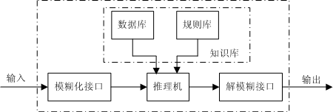
3.1.2 模糊控制器的构成
模糊控制器的组成框图如图3-2所示。
图3-2 模糊控制器的组成框图

Slide 6
1 模糊化接口（Fuzzy interface）
模糊控制器的输入必须通过模糊化才能用于控制输出的求解，因此它实际上是模糊控制器的输入接口。它的主要作用是将真实的确定量输入转换为一个模糊矢量。对于一个模糊输入变量e，其模糊子集通常可以作如下方式划分：
（1）e={负大，负小，零，正小，正大}={NB, NS, ZO, PS, PB}
（2）e={负大，负中，负小，零，正小，正中，正大}={NB, NM, NS, ZO, PS, PM, PB}
（3）e={负大，负中，负小，零负，零正，正小，正中，正大}={NB, NM, NS, NZ, PZ, PS, PM, PB}

Slide 7
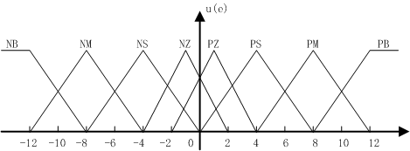
用三角型隶属度函数表示如图3-3所示。
图3-3 模糊子集和模糊化等级

Slide 8
2 知识库（Knowledge Base—KB）
知识库由数据库和规则库两部分构成。
（1）数据库（Data Base—DB） 数据库所存放的是所有输入、输出变量的全部模糊子集的隶属度矢量值（即经过论域等级离散化以后对应值的集合），若论域为连续域则为隶属度函数。在规则推理的模糊关系方程求解过程中，向推理机提供数据。

Slide 9
（2）规则库（Rule Base—RB） 模糊控制器的规则司基于专家知识或手动操作人员长期积累的经验，它是按人的直觉推理的一种语言表示形式。模糊规则通常有一系列的关系词连接而成，如if-then、else、also、end、or等，关系词必须经过“翻译”才能将模糊规则数值化。最常用的关系词为if-then、also，对于多变量模糊控制系统，还有and等。例如，某模糊控制系统输入变量为e（误差）和ec（误差变化），它们对应的语言变量为E和EC，可给出一组模糊规则：

Slide 10
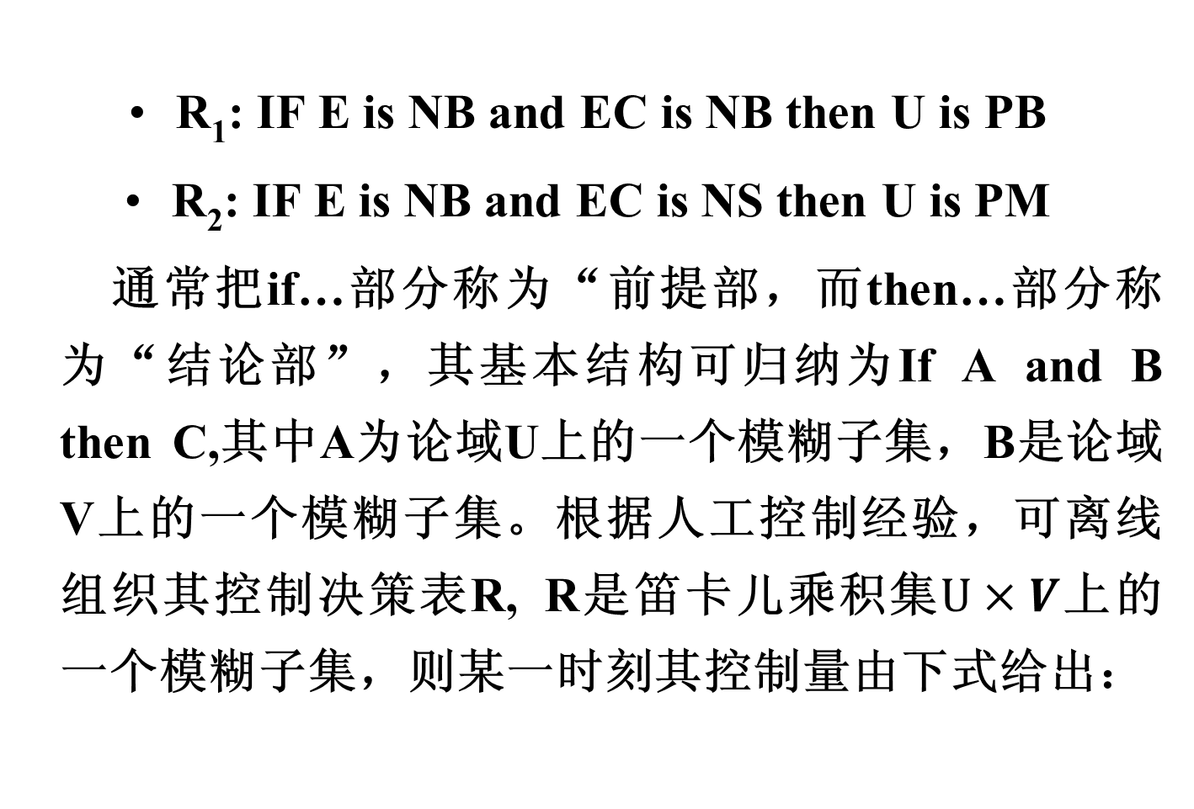

Slide 11
式中 × 为模糊直积运算；
° 为模糊合成运算。
规则库是用来存放全部模糊控制规则的，在推理时为“推理机”提供控制规则。规则条数和模糊变量的模糊子集划分有关，划分越细，规则条数越多，但并不代表规则库的准确度越高，规则库的“准确性”还与专家知识的准确度有关。

Slide 12
3 推理与解模糊接口（Inference and Defuzzy-interface）
推理是模糊控制器中，根据输入模糊量，由模糊控制规则完成模糊推理来求解模糊关系方程，并获得模糊控制量的功能部分。在模糊控制中，考虑到推理时间，通常采用运算较简单的推理方法。最基本的有Zadeh近似推理，它包含有正向推理和逆向推理两类。正向推理常被用于模糊控制中，而逆向推理一般用于知识工程学领域的专家系统中。

Slide 13
推理结果的获得，表示模糊控制的规则推理功能已经完成。但是，至此所获得的结果仍是一个模糊矢量，不能直接用来作为控制量，还必须作一次转换，求得清晰的控制量输出，即为解模糊。通常把输出端具有转换功能作用的部分称为解模糊接口。
综上所述，模糊控制器实际上就是依靠微机（或单片机）来构成的。它的绝大部分功能都是由计算机程序来完成的。随着专用模糊芯片的研究和开发，也可以由硬件逐步取代各组成单元的软件功能。

Slide 14
3.1.3 模糊控制系统的工作原理
以水位的模糊控制为例，如图3-4所示。设有一个水箱，通过调节阀可向内注水和向外抽水。设计一个模糊控制器，通过调节阀门将水位稳定在固定点附近。按照日常的操作经验，可以得到基本的控制规则：
“若水位高于O点，则向外排水，差值越大，排水越快”；
“若水位低于O点，则向内注水，差值越大，注水越快”。
根据上述经验，按下列步骤设计模糊控制器：

Slide 15
图 3-4 水箱液位控制

Slide 16
1 确定观测量和控制量
定义理想液位O点的水位为h₀，实际测得的水位高度为h，选择液位差
将当前水位对于O点的偏差e作为观测量。
2 输入量和输出量的模糊化
将偏差e分为五个模糊集：负大（NB），负小（NS），零（O），正小（PS），正大（PB）。

Slide 17

根据偏差e的变化范围分为七个等级：-3，-2，-1，0，+1，+2，+3。得到水位变化模糊表3-1。
表3-1 水位变化划$e$分表

Slide 18
控制量u为调节阀门开度的变化。将其分为五个模糊集：负大（NB），负小（NS），零（O），正小（PS），正大（PB）。并根据u的变化范围分为九个等级：-4，-3，-2，-1，0，+1，+2，+3，+4。得到控制量模糊划分表3-2。

Slide 19
表3-2 控制量变化划分表

Slide 20
3 模糊规则的描述
根据日常的经验，设计以下模糊规则：
（1）“若e负大，则u负大”
（2）“若e负小，则u负小”
（3）“若e为0，则u为0”
（4）“若e正小，则u正小”
（5）“若e正大，则u正大”
其中，排水时，u为负，注水时，u为正。

Slide 21
上述规则采用“IF A THEN B”形式来描述：
（1） if e=NB then u=NB
（2） if e=NS then u=NS
（3） if e=0 then u=0
（4） if e=PS then u=PS
（5） if e=PB then u=PB
根据上述经验规则，可得模糊控制表3-3。

Slide 22
表3-3 模糊控制规则表
4 求模糊关系
模糊控制规则是一个多条语句，它可以表示为U×V上的模糊子集，即模糊关系R：
其中规则内的模糊集运算取交集，规则间的模糊集运算取并集。

Slide 25
由以上五个模糊矩阵求并集（即隶属函数最大值），得：

Slide 26
5 模糊决策
模糊控制器的输出为误差向量和模糊关系的合成：
当误差e为NB时，
控制器输出为

Slide 28
6 控制量的反模糊化
由模糊决策可知，当误差为负大时，实际液位远高于理想液位，e=NB，控制器的输出为一模糊向量，可表示为：
如果按照“隶属度最大原则”进行反模糊化，则选择控制量为 ，即阀门的开度应关大一些，减少进水量。

Slide 29
仿真：按上述步骤，设计水箱模糊控制的Matlab仿真程序chap3_1.m。通过该程序，可实现模糊控制的动态仿真。模糊控制响应表见表3-4所示。取偏差e=-3，运行该程序，得u =-4。
表3-4 模糊控制响应表

Slide 30
3.1.4 模糊控制器结构
在确定性控制系统中，根据控制器输出的个数，可分为单变量控制系统和多变量控制系统。在模糊控制系统中也可类似地划分为单变量模糊控制和多变量模糊控制。
1 单变量模糊控制器
在单变量模糊控制器（Single Variable Fuzzy Controller—SVFC）中，将其输入变量的个数定义为模糊控制的维数。

Slide 31

（1）一维模糊控制器 如图3-5(a)所示，一维模糊控制器的输入变量往往选择为受控量和输入给定的偏差量E。由于仅仅采用偏差值，很难反映过程的动态特性品质，因此，所能获得的系统动态性能是不能令人满意的。这种一维模糊控制器往往被用于一阶被控对象。
图3-5(a) 单变量模糊控制器

Slide 32
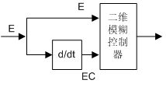
（2）二维模糊控制器 如图3-5(b)所示，二维模糊控制器的两个输入变量基本上都选用受控变量和输入给定的偏差E和偏差变化EC，由于它们能够较严格地反映受控过程中输出变量的动态特性，因此，在控制效果上要比一维控制器好得多，也是目前采用较广泛的一类模糊控制器。
图3-5(b) 单变量模糊控制器

Slide 33
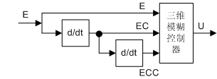
（3）三维模糊控制器 如图3-5(c)所示，三维模糊控制器的三个输入变量分别为系统偏差量E、偏差变化量EC和偏差变化的变化率ECC。由于这些模糊控制器结构较复杂，推理运算时间长，因此除非对动态特性的要求特别高的场合，一般较少选用三维模糊控制器。
图3-5(c) 单变量模糊控制器

Slide 34
模糊控制系统所选用的模糊控制器维数越高，系统的控制精度也就越高。但是维数选择太高，模糊控制规律就过于复杂，这是人们在设计模糊控制系统时，多数采用二维控制器的原因。

Slide 35
2 多变量模糊控制器
一个多变量模糊控制器（Multiple Variable Fuzzy Controller）系统所采用的模糊控制器，具有多变量结构，称之为多变量模糊控制器。如图3-6所示。
要直接设计一个多变量模糊控制器是相当困难的，可利用模糊控制器本身的解耦特点，通过模糊关系方程求解，在控制器结构上实现解耦，即将一个多输入-多输出（MIMO）的模糊控制器，分解成若干个多输入-单输出（MISO）的模糊控制器，这样可采用单变量模糊控制器方法设计。

Slide 36
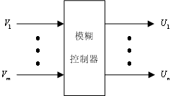
图3-6 多变量模糊控制器

Slide 37
4.2 模糊控制系统分类
1 按信号的时变特性分类
（1）恒值模糊控制系统
系统的指令信号为恒定值，通过模糊控制器消除外界对系统的扰动作用，使系统的输出跟踪输入的恒定值。也称为“自镇定模糊控制系统”，如温度模糊控制系统。
（2）随动模糊控制系统
系统的指令信号为时间函数，要求系统的输出高精度、快速地跟踪系统输入。也称为“模糊控制跟踪系统”或“模糊控制伺服系统”。

Slide 38
2 按模糊控制的线性特性分类
对开环模糊控制系统S，设输入变量为u，输出变量为v。对任意输入偏差Δu和输出偏差Δv，满足 ， 。
定义线性度δ，用于衡量模糊控制系统的线性化程度：
其中 ， ， 为线性化因子，m为模糊子集V的个数。

Slide 39
设k₀为一经验值，则定义模糊系统的线性特性为：（1）当 时，S为线性模糊系统；（2）当 时，S为非线性模糊系统。
3 按静态误差是否存分类
（1）有差模糊控制系统
将偏差的大小及其偏差变化率作为系统的输入为有差模糊控制系统。
（2）无差模糊控制系统
引入积分作用，使系统的静差降至最小。

Slide 40
4 按系统控制输入变量的多少分类
控制输入个数为1的系统为单变量模糊控制系统，控制输入个数>1的系统为多变量模糊控制系统。

Slide 41
3.3 模糊控制器的设计
3.3.1 模糊控制器的设计步骤
模糊控制器最简单的实现方法是将一系列模糊控制规则离线转化为一个查询表（又称为控制表）。这种模糊控制其结构简单，使用方便，是最基本的一种形式。本节以单变量二维模糊控制器为例，介绍这种形式模糊控制器的设计步骤，其设计思想是设计其他模糊控制器的基础。

Slide 42
1 模糊控制器的结构
单变量二维模糊控制器是最常见的结构形式。
2 定义输入输出模糊集
对误差E、误差变化EC及控制量u的模糊集及其论域定义如下：
E、EC和u的模糊集均为：
E、EC的论域均为：{-3，-2，-1，0，1，2，3}
u的论域为：{-4.5,-3,-1.5,0,1,3,4.5}

Slide 43
3 定义输入输出隶属函数
模糊变量误差E、误差变化EC及控制量u的模糊集和论域确定后，需对模糊语言变量确定隶属函数，确定论域内元素对模糊语言变量的隶属度。
4 建立模糊控制规则
根据人的经验，根据系统输出的误差及误差的变化趋势来设计模糊控制规则。模糊控制规则语句构成了描述众多被控过程的模糊模型。

Slide 44
5 建立模糊控制表
模糊控制规则可采用模糊规则表3-5来描述，共49条模糊规则，各个模糊语句之间是或的关系，由第一条语句所确定的控制规则可以计算出u₁。同理，可以由其余各条语句分别求出控制量u₂,…,u₄₉，则控制量为模糊集合U可表示为

Slide 45
表3-5 模糊规则表

Slide 46
6 模糊推理
模糊推理是模糊控制的核心，它利用某种模糊推理算法和模糊规则进行推理，得出最终的控制量。
7 反模糊化
通过模糊推理得到的结果是一个模糊集合。但在实际模糊控制中，必须要有一个确定值才能控制或驱动执行机构。将模糊推理结果转化为精确值的过程称为反模糊化。常用的反模糊化有三种：

Slide 47
(1)最大隶属度法
选取推理结果模糊集合中隶属度最大的元素作为输出值，即 ， 。
如果在输出论域V中，其最大隶属度对应的输出值多于一个，则取所有具有最大隶属度输出的平均值，即：
N为具有相同最大隶属度输出的总数。

Slide 48
最大隶属度法不考虑输出隶属度函数的形状，只考虑最大隶属度处的输出值。因此，难免会丢失许多信息。它的突出优点是计算简单。在一些控制要求不高的场合，可采用最大隶属度法。
(2) 重心法
为了获得准确的控制量，就要求模糊方法能够很好的表达输出隶属度函数的计算结果。重心法是取隶属度函数曲线与横坐标围成面积的重心为模糊推理的最终输出值，即

Slide 49
对于具有m个输出量化级数的离散域情况
与最大隶属度法相比较，重心法具有更平滑的输出推理控制。即使对应于输入信号的微小变化，输出也会发生变化。

Slide 50
(3)加权平均法
工业控制中广泛使用的反模糊方法为加权平均法，输出值由下式决定
其中系数 的选择根据实际情况而定。不同的系数决定系统具有不同的响应特性。当系数 取隶属度 时，就转化为重心法。

Slide 51
反模糊化方法的选择与隶属度函数形状的选择、推理方法的选择相关
Matlab提供五种解模糊化方法：（1）centroid：面积重心法；（2）bisector：面积等分法；（3）mom：最大隶属度平均法；（4）som最大隶属度取小法；（5）lom：大隶属度取大法；
在Matlab中，可通过setfis()设置解模糊化方法，通过defuzz()执行反模糊化运算。

Slide 52
例如，重心法通过下例程序来实现：
x=-10:1:10;
mf=trapmf(x,[-10,-8,-4,7]);
xx=defuzz(x,mf,’centroid’);
在模糊控制中，重心法可通过下例语句来设定：
a1=setfis(a,'DefuzzMethod','centroid')
其中a为模糊规则库。

Slide 53
3.3.2 模糊控制器的Matlab仿真
根据上述步骤，建立二输入单输出模糊控制系统，该系统包括两个部分，即模糊控制器的设计和位置跟踪。
1 模糊控制器的设计
针对某线性系统的正弦跟踪，设计模糊规则表如表3-6所示，控制规则为9条。通过运行showrule(a)，可得到用于描述模糊系统的9条模糊规则。

Slide 54
表3-6 模糊规则表
u |  | e
 |  | N | ZO | P
 | N | N | ZO | ZO
ec | ZO | N | ZO | P
 | P | ZO | ZO | P

Slide 55
模糊控制器的设计仿真程序见chap3_2fuzz.m。在仿真时，根据模糊推理系统a2，模糊规则可由命令showrule(a2)得到
1. If (e is N) and (ec is N) then (u is N) (1)
2. If (e is N) and (ec is Z) then (u is N) (1)
3. If (e is N) and (ec is P) then (u is Z) (1)
4. If (e is Z) and (ec is N) then (u is Z) (1)
5. If (e is Z) and (ec is Z) then (u is Z) (1)
6. If (e is Z) and (ec is P) then (u is Z) (1)
7. If (e is P) and (ec is N) then (u is Z) (1)
8. If (e is P) and (ec is Z) then (u is P) (1)
9. If (e is P) and (ec is P) then (u is P) (1)

Slide 56
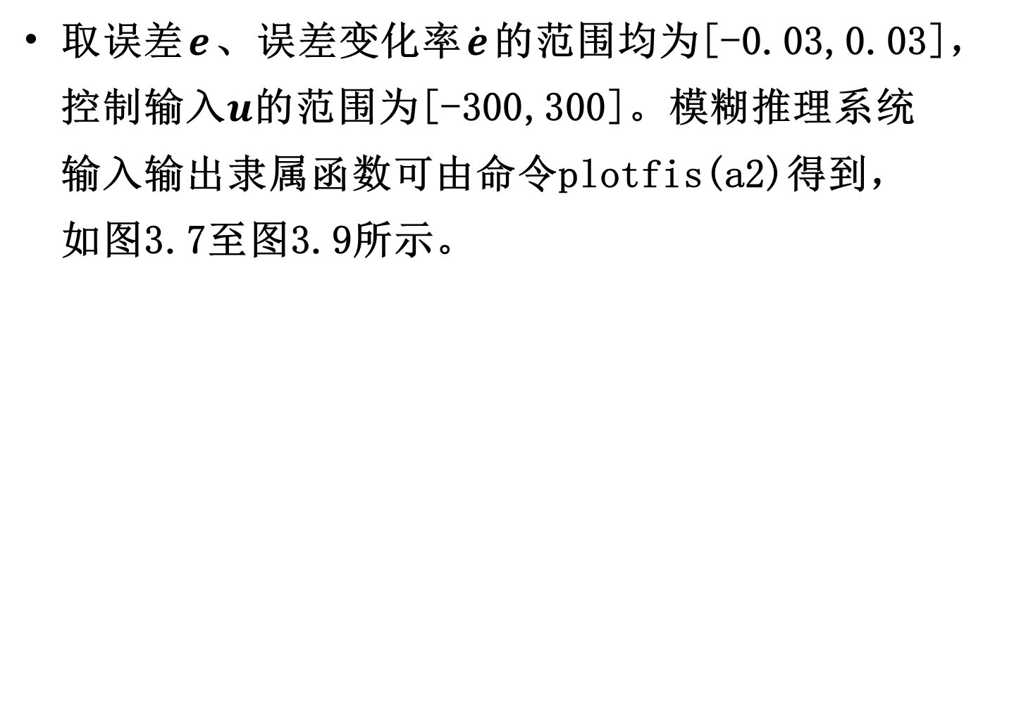
取误差$e$、误差变化率$\dot{e}$的范围均为[-0.03,0.03]，控制输入$u$的范围为[-300,300]。模糊推理系统输入输出隶属函数可由命令plotfis(a2)得到，如图3.7至图3.9所示。
取误差$e$、误差变化率$\dot{e}$的范围均为[-0.03,0.03]，控制输入$u$的范围为[-300,300]。模糊推理系统输入输出隶属函数可由命令plotfis(a2)得到，如图3.7至图3.9所示。
图3-7 偏差隶属度函数

Slide 57
图3-8 偏差变化率隶属度函数

Slide 58
图3-9 控制器输出隶属度函数

Slide 59
2 模糊控制位置跟踪
被控对象为
首先运行模糊控制器程序chap3_2fuzz.m，并将模糊控制系统保存在a2之中。然后运行模糊控制的Simulink仿真程序，位置指令取正弦信号sin(10t)，仿真结果如图3-10所示。
模糊控制位置跟踪的Simulink程序见chap3_2sim.mdl。

Slide 60
图3-10 正弦位置跟踪

Slide 61
3.4 模糊控制器设计实例-洗衣机模糊控制
以模糊洗衣机的设计为例，其控制是一个开环的决策过程，模糊控制按以下步骤进行。
1 确定模糊控制器的结构
选用单变量二维模糊控制器。控制器的输入为衣物的污泥和油脂，输出为洗涤时间。
2 定义输入输出模糊集
将污泥分为三个模糊集：SD（污泥少），MD（污泥中），LD（污泥多），取值范围为[0，100]。

Slide 62
3 定义隶属函数
选用如下隶属函数：
采用Matlab仿真，可实现污泥隶属函数的设计，仿真程序为chap3_3.m，如图3-11所示。

Slide 63
图3-11 污泥隶属函数

Slide 64
将油脂分为三个模糊集：NG（无油脂），MG（油脂中），LG（油脂多），取值范围为[0，100]。选用如下隶属函数：

Slide 65
仿真程序同chap3_3.m，如下图3-12所示。
图3-12 油脂隶属函数

Slide 66
将洗涤时间分为五个模糊集：VS（很短），S（短），M（中等），L（长），VL（很长），取值范围为[0，60]。选用如下隶属函数：
仿真程序见chap3_4.m，结果如图3-13所示。

Slide 67
图3-13 洗涤时间隶属函数

Slide 68
4 建立模糊控制规则
根据人的操作经验设计模糊规则，模糊规则设计的标准为：“污泥越多，油脂越多，洗涤时间越长”；“污泥适中，油脂适中，洗涤时间适中”；“污泥越少，油脂越少，洗涤时间越短”。
5 建立模糊控制表
根据模糊规则的设计标准，建立模糊规则表3-7。

Slide 69
表3-7 模糊洗衣机的洗涤规则

Slide 70
第*条规则为：“IF 衣物污泥少 且 没有油脂 THEN 洗涤时间很短”。
6 模糊推理
分以下几步进行：
① 规则匹配。假定当前传感器测得的信息为： ， ， 分别带入所属的隶属函数中求隶属度：

Slide 71
通过上述四种隶属度，可得到四条相匹配的模糊规则，如表3-8所示：
表3-8 模糊推理结果

Slide 72
② 规则触发。由上表可知，被触发的规则有4条：
Rule 1：IF y is MD and x is MG THEN z is M
Rule 2：IF y is MD and x is LG THEN z is L
Rule 3：IF y is LD and x is MG THEN z is L
Rule 4：IF y is LD and x is LG THEN z is VL
③ 规则前提推理。在同一条规则内，前提之间通过“与”的关系得到规则结论，前提之间通过取小运算，得到每一条规则总前提的可信度
规则1前提的可信度为：min（4/5，3/5）=3/5
规则2前提的可信度为：min（4/5，2/5）=2/5
规则3前提的可信度为：min（1/5，3/5）=1/5
规则4前提的可信度为：min（1/5，2/5）=1/5

Slide 73
由此得到洗衣机规则前提可信度表，即规则强度表3-9。
表3-9 规则前提可信度

Slide 74
④ 将上述两个表进行“与”运算，得到每条规则总的输出，如表3-10所示。
表3-10 规则总的可信度

Slide 75
⑤ 模糊系统总的输出
模糊系统总的输出为各条规则推理结果的并，即
⑥ 反模糊化
模糊系统总的输出实际上是三个规则推理结果的并集，需要进行反模糊化，才能得到精确的推理结果。下面以最大平均法为例，进行反模糊化。

Slide 76
将 带入洗涤时间隶属函数中的 ，得到规则前提隶属度 与规则结论隶属度
的交点：
，
得： ， 。
采用最大平均法，可得精确输出

Slide 77
仿真实例：采用MATLAB中模糊控制工具箱中的模糊命令设计洗衣机模糊控制系统，采用本节的隶属函数，按上述步骤设计模糊系统。取x=60，y=70，反模糊化采用重心法，模糊推理结果为33.6853。利用命令showrule可观察规则库，利用命令ruleview可实现模糊控制的动态仿真。动态仿真模糊系统如图3-14所示。
仿真程序：chap3_5.m

Slide 78
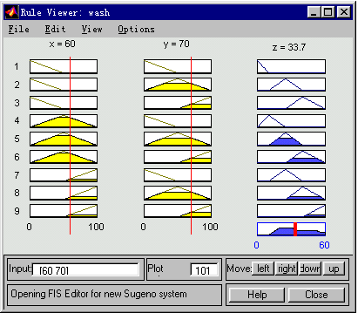
图3-14 动态仿真模糊系统

Slide 79
4.5 模糊自适应整定PID控制
4.5.1 模糊自适应整定PID控制原理
在工业生产过程中，许多被控对象随着负荷变化或干扰因素影响，其对象特性参数或结构发生改变。自适应控制运用现代控制理论在线辨识对象特征参数，实时改变其控制策略，使控制系统品质指标保持在最佳范围内，但其控制效果的好坏取决于辨识模型的精确度，这对于复杂系统是非常困难的。因此，在工业生产过程中，大量采用的仍然是PID算法，PID参数的整定方法很多，但大多数都以对象特性为基础。

Slide 80
随着计算机技术的发展，人们利用人工智能的方法将操作人员的调整经验作为知识存入计算机中，根据现场实际情况，计算机能自动调整PID参数，这样就出现了智能PID控制器。这种控制器把古典的PID控制与先进的专家系统相结合，实现系统的最佳控制。这种控制必须精确地确定对象模型，首先将操作人员（专家）长期实践积累的经验知识用控制规则模型化，然后运用推理便可对PID参数实现最佳调整。

Slide 81
由于操作者经验不易精确描述，控制过程中各种信号量以及评价指标不易定量表示，模糊理论是解决这一问题的有效途径，所以人们运用模糊数学的基本理论和方法，把规则的条件、操作用模糊集表示，并把这些模糊控制规则以及有关信息(如评价指标、初始PID参数等)作为知识存入计算机知识库中，然后计算机根据控制系统的实际响应情况（即专家系统的输入条件），运用模糊推理，即可自动实现对PID参数的最佳调整，这就是模糊自适应PID控制。模糊自适应PID控制器目前有多种结构形式，但其工作原理基本一致。
自适应模糊PID控制器以误差e和误差变化ec作为输入，可以满足不同时刻的e和ec对PID参数自整定的要求。利用模糊控制规则在线对PID参数进行修改，便构成了自适应模糊PID控制器，其结构如图3-15所示。

Slide 82
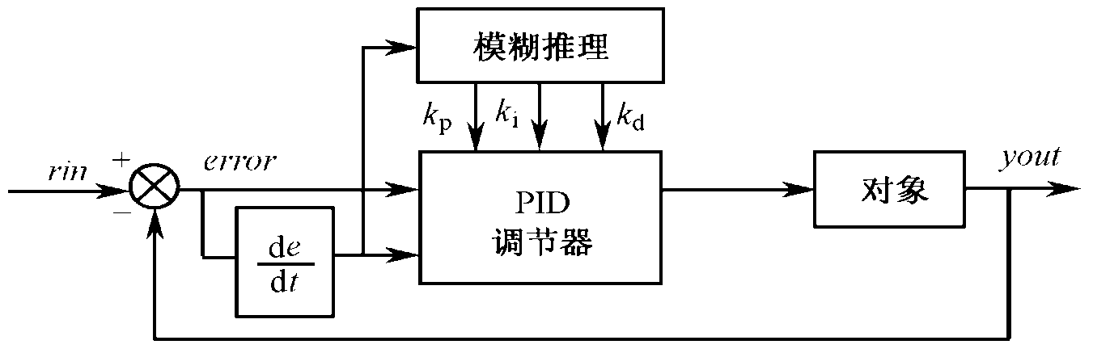
离散PID控制算法为
式中， k为采样序号，T 为采样时间。
图3-15 自适应模糊控制器结构

Slide 83
PID参数模糊自整定是找出PID三个参数 Kp, Ki, Kd 与e和ec之间的模糊关系，在运行中通过不断检测e和ec，根据模糊控制原理来对3个参数进行在线修改，以满足不同e和ec时对控制参数的不同要求，而使被控对象有良好的动、静态性能。

Slide 84
从系统的稳定性、响应速度、超调量和稳态精度等各方面来考虑， Kp, Ki, Kd的作用如下：
（1）比例系数Kp的作用是加快系统的响应速度，提高系统的调节精度。 Kp越大，系统的响应速度越快，系统的调节精度越高，但易产生超调，甚至会导致系统不稳定。 Kp取值过小，则会降低调节精度，使响应速度缓慢，从而延长调节时间，使系统静态、动态特性变坏。
（2）积分作用系数 Ki的作用是消除系统的稳态误差。 Ki越大，系统的静态误差消除越快，但Ki过大，在响应过程的初期会产生积分饱和现象，从而引起响应过程的较大超调。若 Ki过小，将使系统静态误差难以消除，影响系统的调节精度。

Slide 85
（3）微分作用系数Kd的作用是改善系统的动态特性，其作用主要是在响应过程中抑制偏差向任何方向的变化，对偏差变化进行提前预报。但Kd过大，会使响应过程提前制动，从而延长调节时间，而且会降低系统的抗干扰性能。
以PI参数整定为例，必须考虑到在不同时刻两个参数的作用以及相互之间的互联关系。
模糊自整定PI是在PI算法的基础上，通过计算当前系统误差e和误差变化率ec,利用模糊规则进行模糊推理，查询模糊矩阵表进行参数调整。

Slide 86
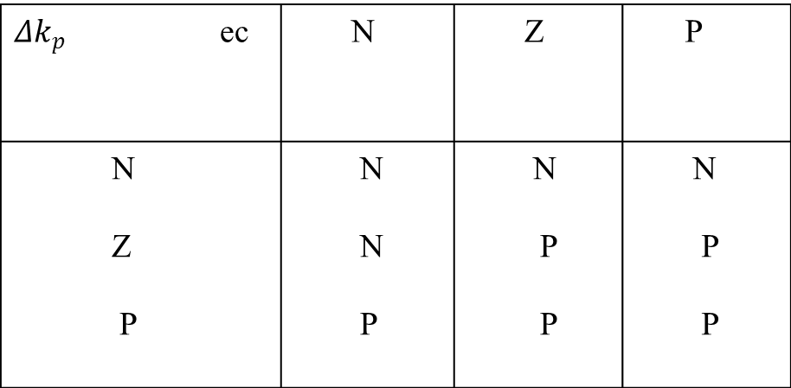
模糊控制设计的核心是总结工程设计人员的技术知识和实际操作经验，建立合适的模糊规则表，得到针对Kp, Ki两个参数分别整定的模糊控制表。
(1) Kp的模糊整定规则表（见表3-11）
表3-11 Kp的模糊规则表
 | N | Z | P
N Z P | N N P | N P P | N P P
e

Slide 87
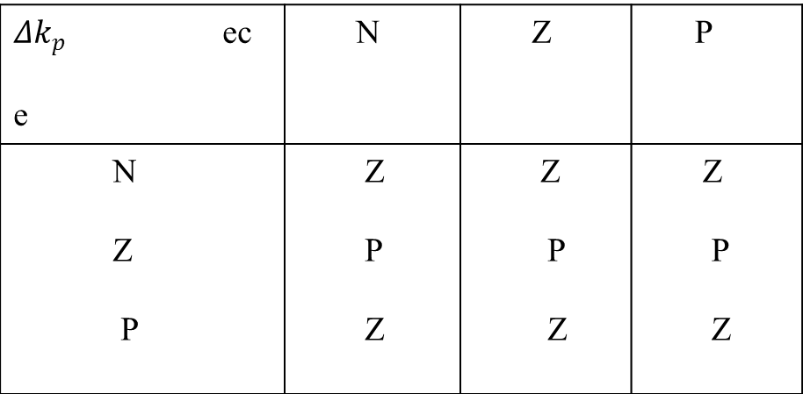
（2）Ki的模糊整定规则表（见表3-12）
表3-12 Ki的模糊规则表
 | N | Z | P
N Z P | Z P Z | Z P Z | Z P Z

Slide 88
Kp,Ki的模糊控制规则表建立好后，可根据如下方法进行自适应校正。
将系统误差e和误差变化率ec变化范围定义为模糊集上的论域。
(3.10)
其模糊子集为 ,子集中元素分别代表负，零，正。设e、ec和两个系数均服从正态分布，因此可得出各模糊子集的隶属度，根据各模糊子集的隶属度赋值表和各参数模糊控制模型，应用模糊合成推理设计PI参数的模糊矩阵表，查出修正参数代入下式计算。

Slide 89
(3.11)
在线运行过程中，控制系统通过对模糊逻辑规则的结果处理、查表和运 算，完成对PID参数的在线自校正。其工作流程图如图3-16所示。

Slide 90
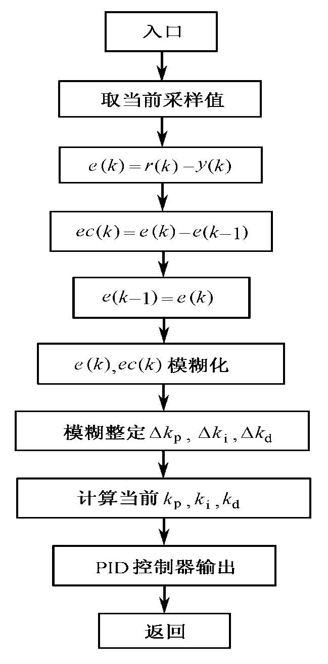
图3-16 工作流程图

Slide 91
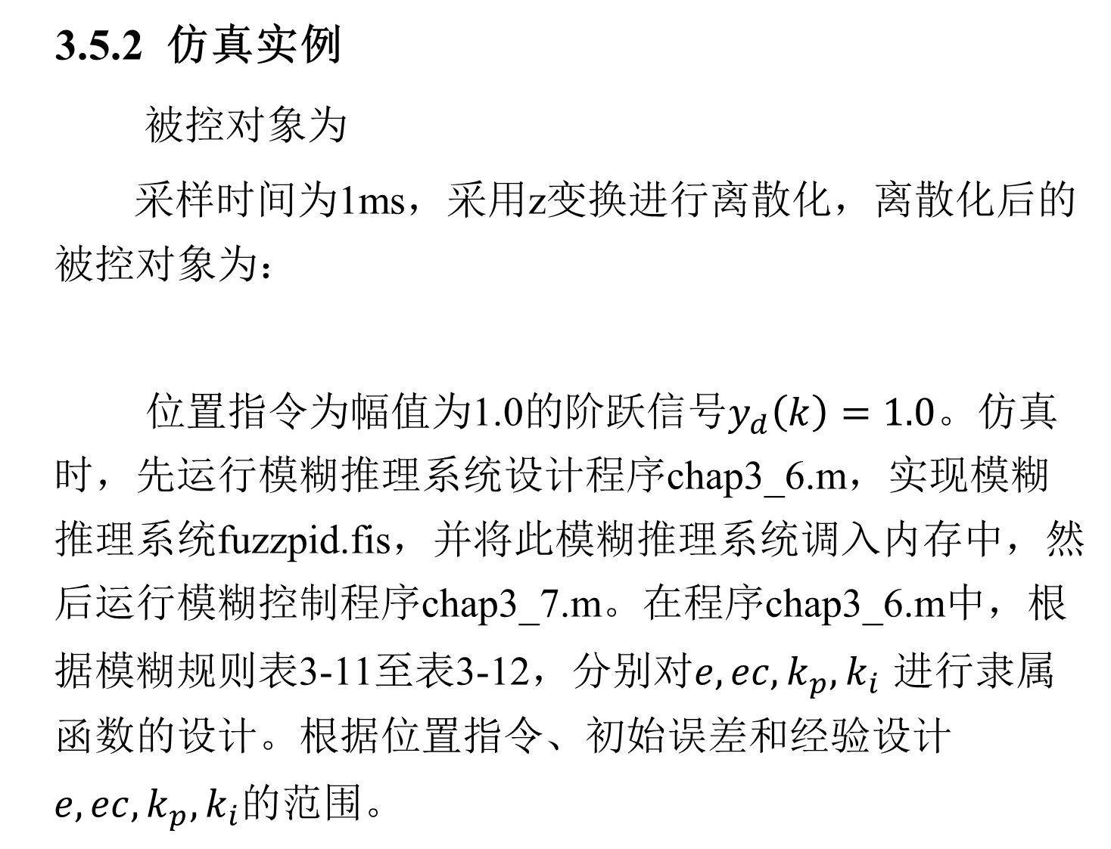
3.5.2 仿真实例
被控对象为
采样时间为1ms，采用z变换进行离散化，离散化后的被控对象为：
位置指令为幅值为1.0的阶跃信号$y_{d}\left(k\right)=1.0$。仿真时，先运行模糊推理系统设计程序chap3_6.m，实现模糊推理系统fuzzpid.fis，并将此模糊推理系统调入内存中，然后运行模糊控制程序chap3_7.m。在程序chap3_6.m中，根据模糊规则表3-11至表3-12，分别对$e, ec,k_{p},k_{i}$ 进行隶属函数的设计。根据位置指令、初始误差和经验设计$e, ec,k_{p},k_{i}$的范围。

Slide 92
在MATLAB环境下，对模糊系统a，运行plotmf命令，可得到模糊系统的隶属函数，如图3.17至3.20所示，运行命令showrule可显示模糊规则，可显示9条模糊规则。
另外，针对模糊推理系统fuzzpid.fis，运行命令fuzzy可进行规则库和隶属函数的编辑，如图3-21所示，运行命令ruleview可实现模糊系统的动态仿真，如图3-22所示。

Slide 93
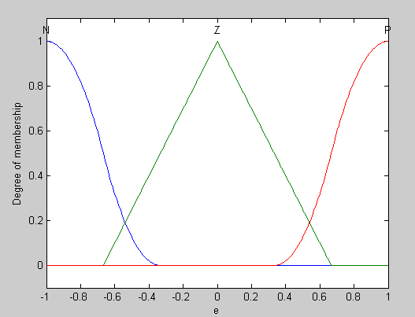
图3-17 误差的隶属函数

Slide 94
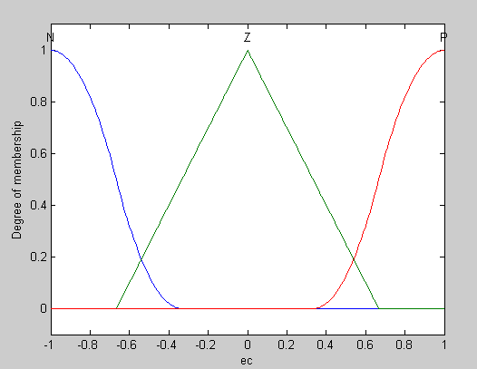
图3-18 误差变化率的隶属函数

Slide 95
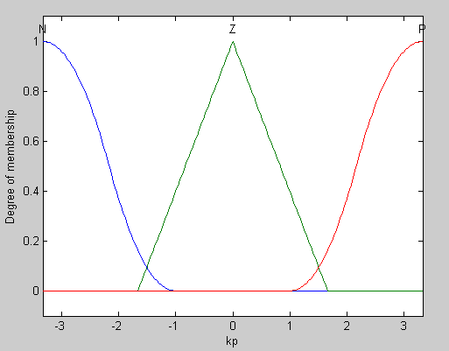
图3-19 的隶属函数

Slide 96
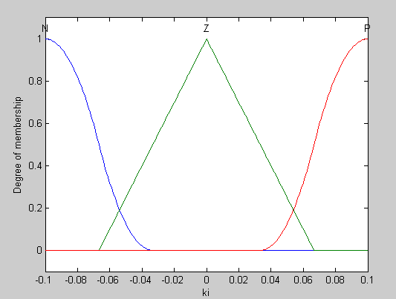
图3-20 的隶属函数

Slide 97
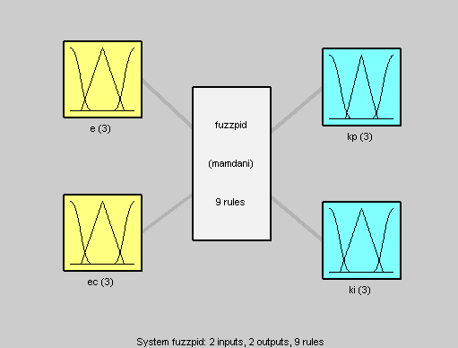
图3-21 模糊系统fuzzpid.fis的结构

Slide 98
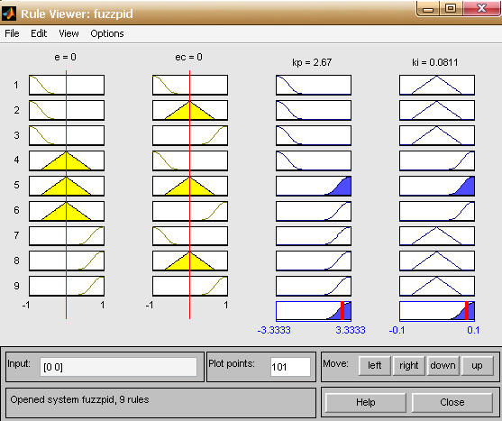
图3-22 模糊推理系统的动态仿真环境

Slide 99
在程序chap3_7.m中，利用所设计的模糊系统fuzzpid.fis进行PI控制参数的整定，为了显示模糊规则调整效果，取kp、ki初始值为零，响应结果及PI控制参数的自适应变化如图3-23至3-24所示。

Slide 100
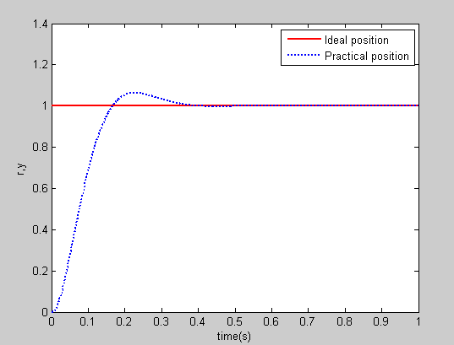
图3-23 模糊PI控制阶跃响应

Slide 101
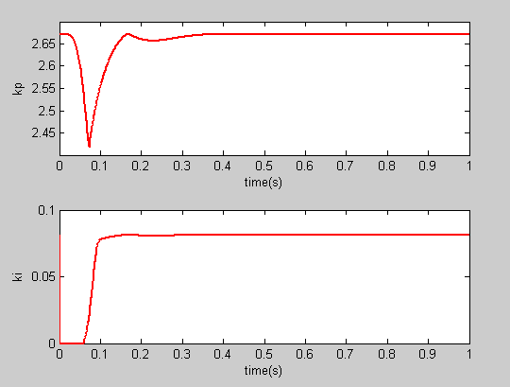
图3-24 kp和ki的模糊自适应调整

Slide 102
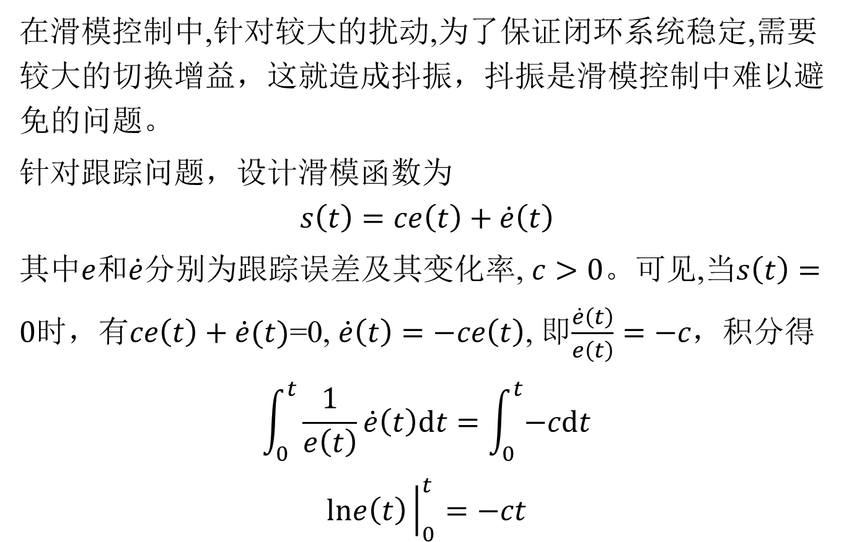
3.6 大时变扰动下切换增益模糊调节的滑模控制
在滑模控制中,针对较大的扰动,为了保证闭环系统稳定,需要较大的切换增益，这就造成抖振，抖振是滑模控制中难以避免的问题。
针对跟踪问题，设计滑模函数为
$$s\left(t\right)=ce\left(t\right)+\dot{e}\left(t\right)$$
其中$e$和$\dot{e}$分别为跟踪误差及其变化率, $c>0$。可见,当$s\left(t\right)=0$时，有$ce\left(t\right)+\dot{e}(t)$=0, $\dot{e}\left(t\right)=−ce\left(t\right)$, 即$\frac{\dot{e}\left(t\right)}{e\left(t\right)}=−c，$积分得
$$\int_{0}^{t}{\frac{1}{e\left(t\right)}\dot{e}\left(t\right)dt}=\int_{0}^{t}{−cdt}$$
$$lne\left(t\right){\left.​\right|}_{0}^{t}=−ct$$

Slide 103
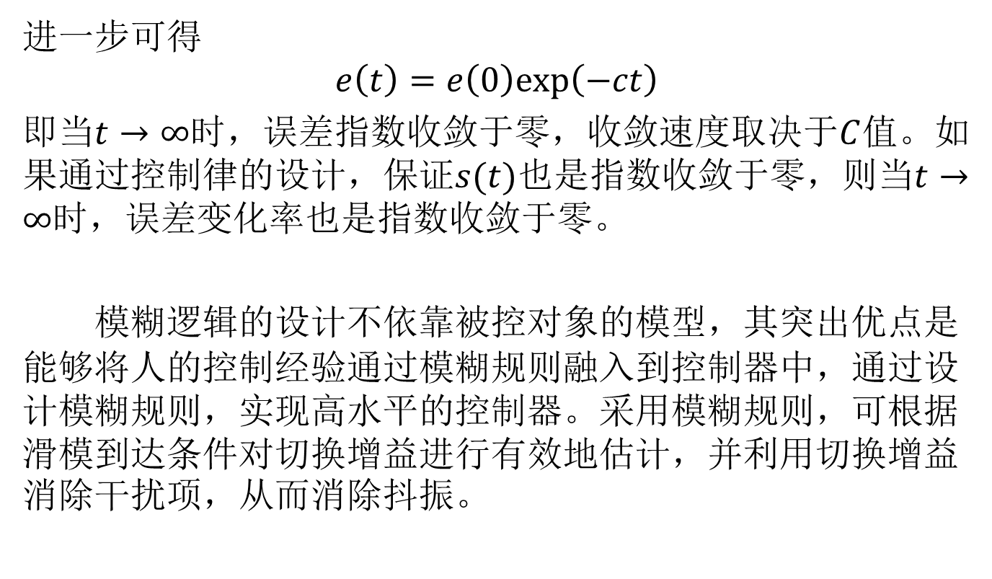
3.6 大时变扰动下切换增益模糊调节的滑模控制
进一步可得
$$e\left(t\right)=e\left(0\right)exp\left(−ct\right)$$
即当$t→∞$时，误差指数收敛于零，收敛速度取决于$C$值。如果通过控制律的设计，保证$s(t)$也是指数收敛于零，则当$t→∞$时，误差变化率也是指数收敛于零。
模糊逻辑的设计不依靠被控对象的模型，其突出优点是能够将人的控制经验通过模糊规则融入到控制器中，通过设计模糊规则，实现高水平的控制器。采用模糊规则，可根据滑模到达条件对切换增益进行有效地估计，并利用切换增益消除干扰项，从而消除抖振。

Slide 104
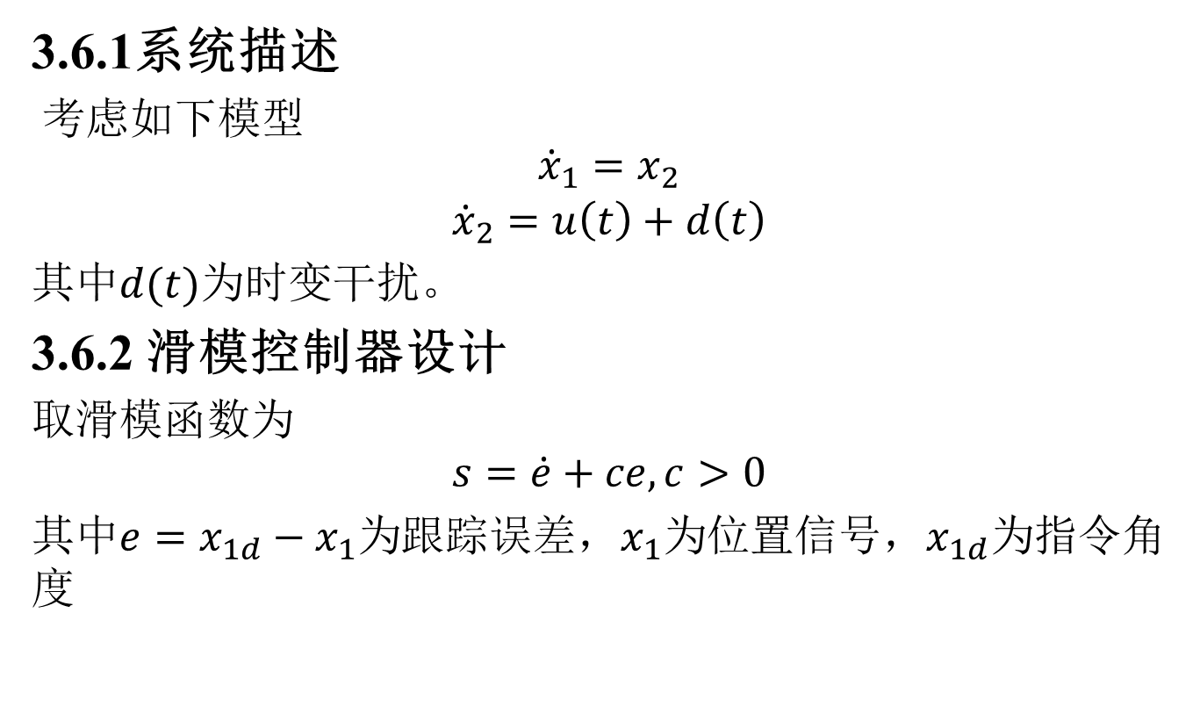
3.6 大时变扰动下切换增益模糊调节的滑模控制
3.6.1系统描述
考虑如下模型
$$\begin{matrix}{\dot{x}}_{1}=x_{2} \\ {\dot{x}}_{2}=u\left(t\right)+d\left(t\right)\end{matrix}$$
其中$d(t)$为时变干扰。
3.6.2 滑模控制器设计
取滑模函数为
$$s=\dot{e}+ce,c>0$$
其中$e=x_{1d}−x_{1}为$跟踪误差，$x_{1}为$位置信号，$x_{1d}为$指令角度

Slide 105
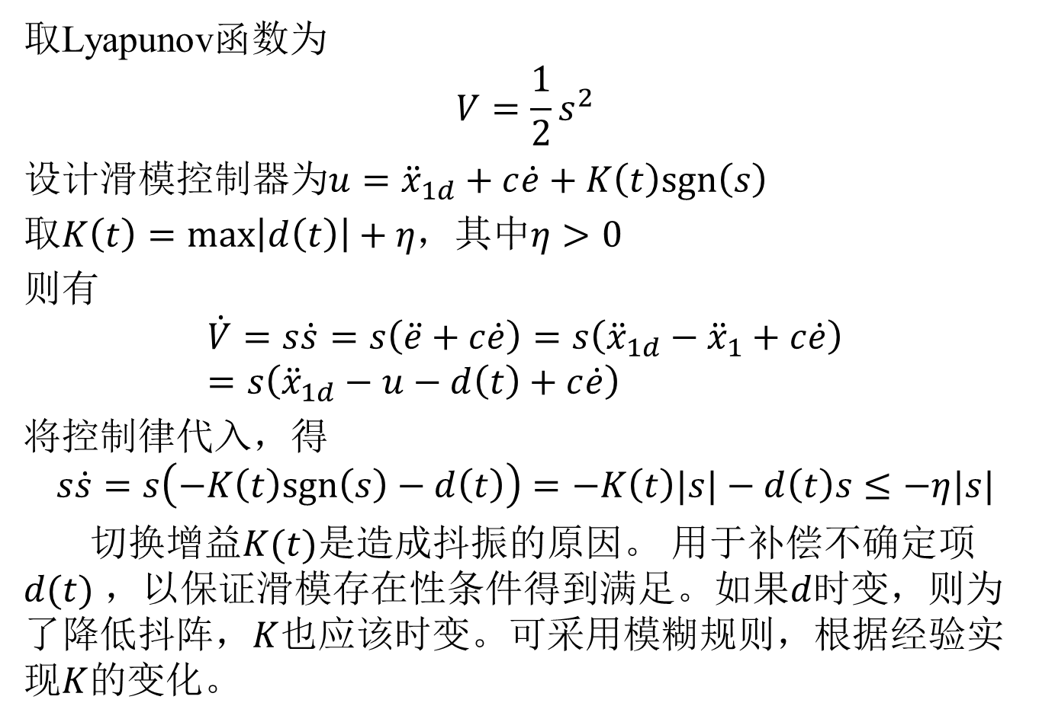
3.6 大时变扰动下切换增益模糊调节的滑模控制
取Lyapunov函数为
$$V=\frac{1}{2}s^{2}$$
设计滑模控制器为$u={\ddot{x}}_{1d}+c\dot{e}+K\left(t\right)sgn\left(s\right)$
取$K\left(t\right)=max\left|d\left(t\right)\right|+η，$其中$η>0$
则有
$$\dot{V}=s\dot{s}=s\left(\ddot{e}+c\dot{e}\right)=s\left({\ddot{x}}_{1d}−{\ddot{x}}_{1}+c\dot{e}\right)=s\left({\ddot{x}}_{1d}−u−d\left(t\right)+c\dot{e}\right)$$
将控制律代入，得
$$s\dot{s}=s\left(−K\left(t\right)\text{sgn}\left(s\right)−d\left(t\right)\right)=−K\left(t\right)|s|−d\left(t\right)s≤−η|s|$$
切换增益$K(t)$是造成抖振的原因。 用于补偿不确定项$d(t)$ ，以保证滑模存在性条件得到满足。如果$d$时变，则为了降低抖阵，$K$也应该时变。可采用模糊规则，根据经验实现$K$的变化。

Slide 106
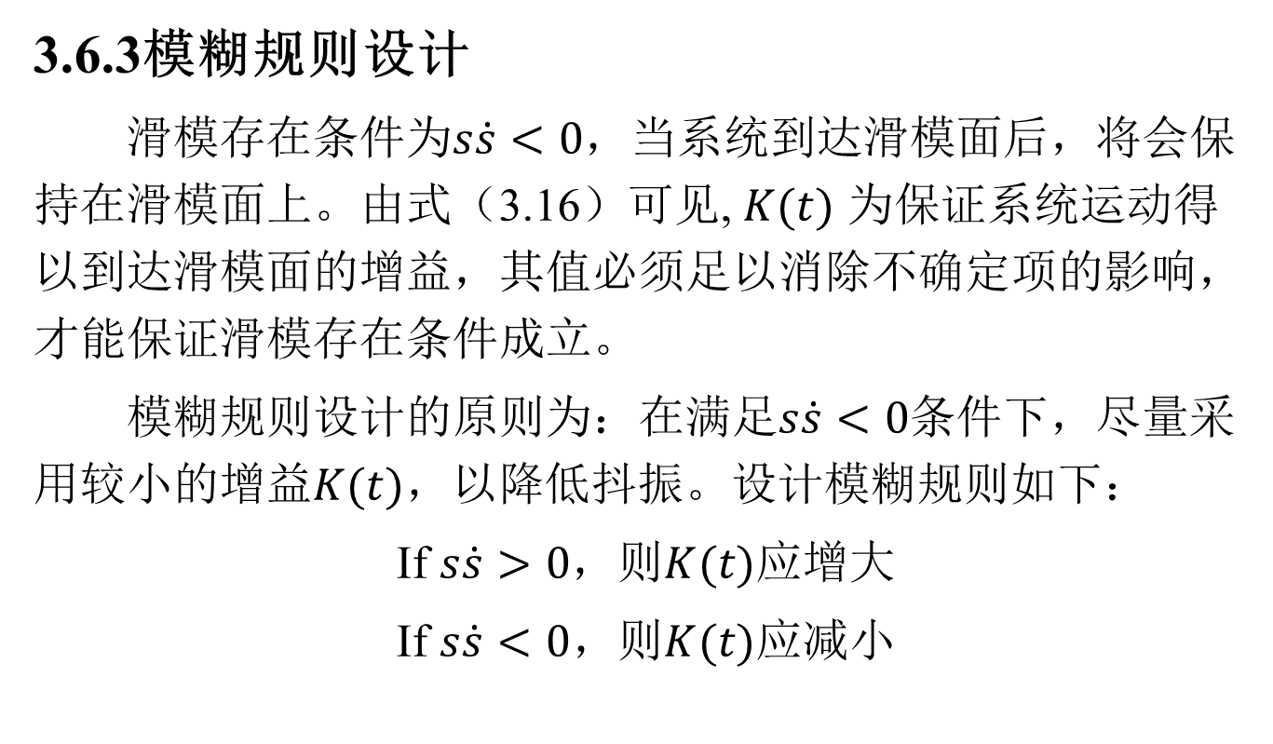
3.6 大时变扰动下切换增益模糊调节的滑模控制
3.6.3模糊规则设计
滑模存在条件为$s\dot{s}<0$，当系统到达滑模面后，将会保持在滑模面上。由式（3.16）可见, $K(t)$ 为保证系统运动得以到达滑模面的增益，其值必须足以消除不确定项的影响，才能保证滑模存在条件成立。
模糊规则设计的原则为：在满足$s\dot{s}<0$条件下，尽量采用较小的增益$K(t)$，以降低抖振。设计模糊规则如下：
If $s\dot{s}>0$，则$K(t)$应增大
If $s\dot{s}<0，$则$K(t)$应减小

Slide 107
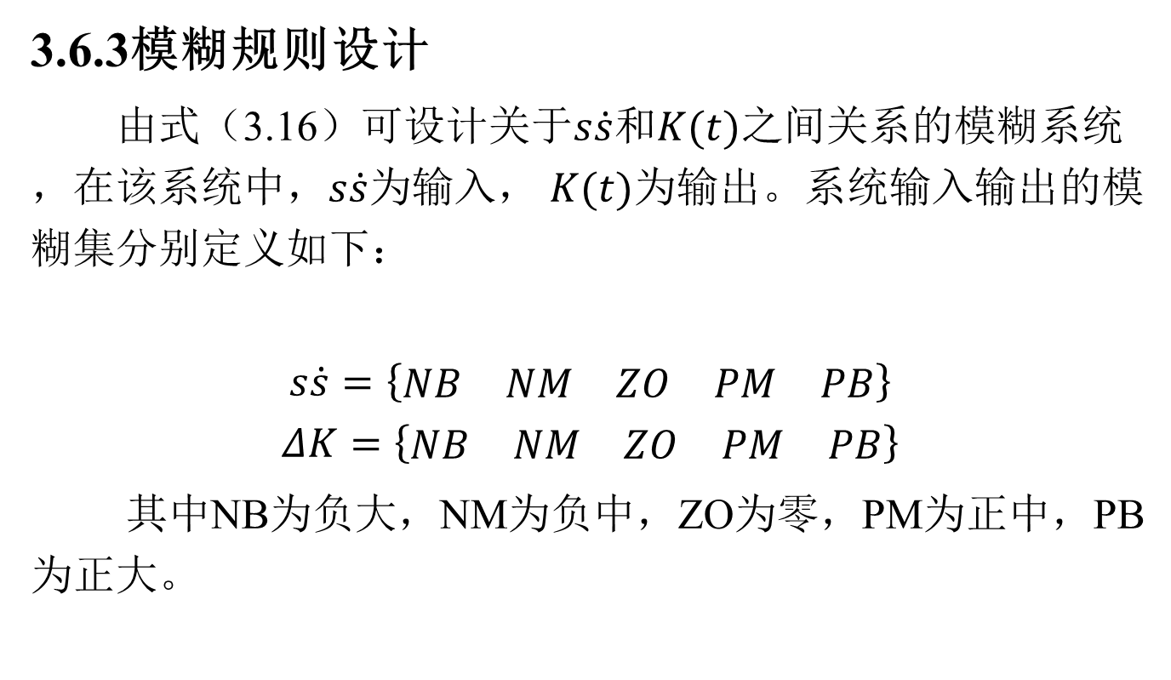
3.6 大时变扰动下切换增益模糊调节的滑模控制
3.6.3模糊规则设计
由式（3.16）可设计关于$s\dot{s}$和$K(t)$之间关系的模糊系统，在该系统中，$s\dot{s}$为输入， $K(t)$为输出。系统输入输出的模糊集分别定义如下：
$$s\dot{s}=\left\{\begin{matrix}NB & NM & ZO & PM & PB\end{matrix}\right\}$$
$$ΔK=\left\{\begin{matrix}NB & NM & ZO & PM & PB\end{matrix}\right\}$$
其中NB为负大，NM为负中，ZO为零，PM为正中，PB为正大。

Slide 108
3.6 大时变扰动下切换增益模糊调节的滑模控制
图3.25 模糊输入的隶属函数

Slide 109
3.6 大时变扰动下切换增益模糊调节的滑模控制
图3.26 模糊输出的隶属函数

Slide 110
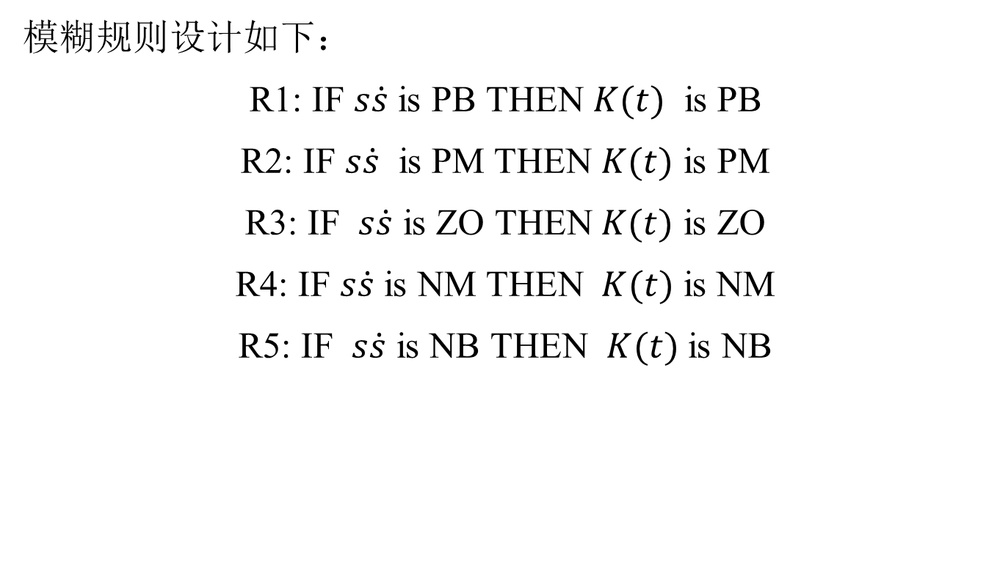
3.6 大时变扰动下切换增益模糊调节的滑模控制
模糊规则设计如下：
R1: IF $s\dot{s}$ is PB THEN $K(t)$ is PB
R2: IF $s\dot{s}$ is PM THEN $K(t)$ is PM
R3: IF $s\dot{s}$ is ZO THEN $K(t)$ is ZO
R4: IF $s\dot{s}$ is NM THEN $K(t)$ is NM
R5: IF $s\dot{s}$ is NB THEN $K(t)$ is NB

Slide 111
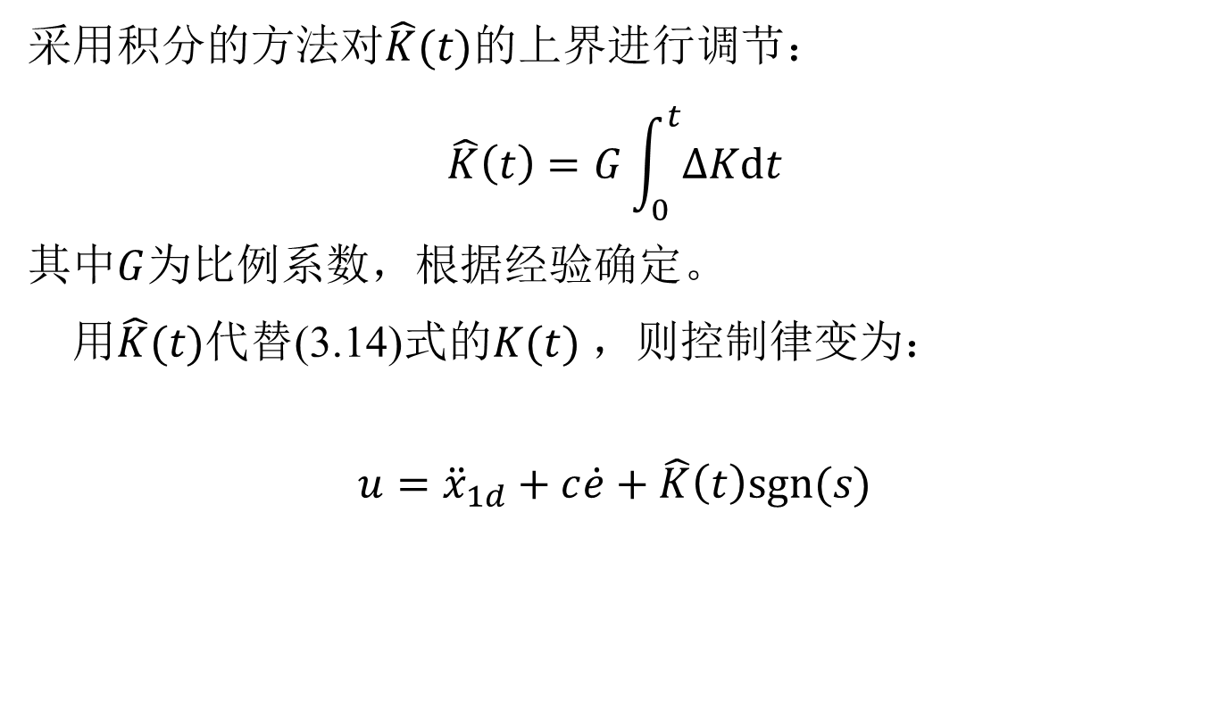
3.6 大时变扰动下切换增益模糊调节的滑模控制
采用积分的方法对$\hat{K}(t)$的上界进行调节：
$$\hat{K}\left(t\right)=G\int_{0}^{t}{ΔKdt}$$
其中$G$为比例系数，根据经验确定。
用$\hat{K}(t)$代替(3.14)式的$K(t)$ ，则控制律变为：
$$u={\ddot{x}}_{1d}+c\dot{e}+\hat{K}\left(t\right)sgn(s)$$

Slide 112

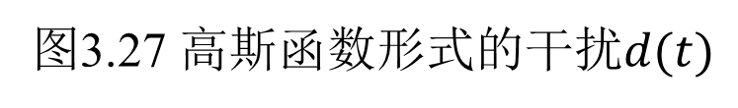
3.6 大时变扰动下切换增益模糊调节的滑模控制
3.6.4 仿真实例
被控对象为式（3.12），采用高斯函数的形式表示$d(t)$ ，$d\left(t\right)=200\exp\left(−t^{2}\right)$ ，如图3.27所示。
图3.27 高斯函数形式的干扰$d(t)$

Slide 113
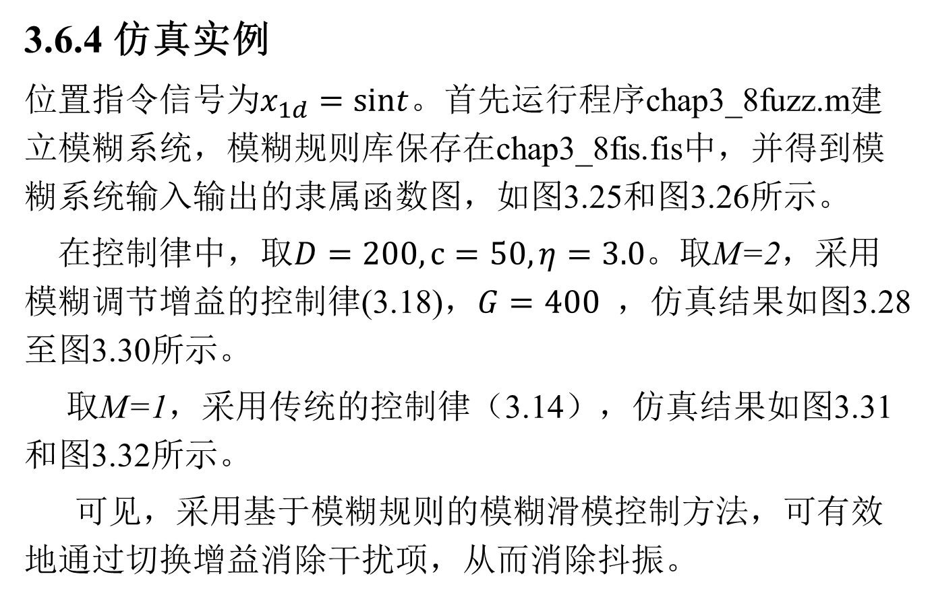
3.6 大时变扰动下切换增益模糊调节的滑模控制
3.6.4 仿真实例
位置指令信号为$x_{1d}=\text{sin}t$。首先运行程序chap3_8fuzz.m建立模糊系统，模糊规则库保存在chap3_8fis.fis中，并得到模糊系统输入输出的隶属函数图，如图3.25和图3.26所示。
在控制律中，取$D=200,c=50,η=3.0$。取M=2，采用模糊调节增益的控制律(3.18)，$G=400$ ，仿真结果如图3.28至图3.30所示。
取M=1，采用传统的控制律（3.14），仿真结果如图3.31和图3.32所示。
可见，采用基于模糊规则的模糊滑模控制方法，可有效地通过切换增益消除干扰项，从而消除抖振。

Slide 114
3.6 大时变扰动下切换增益模糊调节的滑模控制
图3.28 模糊调节增益时的位置和速度跟踪（M=2）

Slide 115
3.6 大时变扰动下切换增益模糊调节的滑模控制
图3.29 扰动$d(t)$和增益$K(t)$ 的调节（M=2）

Slide 116
3.6 大时变扰动下切换增益模糊调节的滑模控制
图3.30 模糊调节增益时的控制输入（M=2）

Slide 117
3.6 大时变扰动下切换增益模糊调节的滑模控制
图3.31 采用传统控制器时的位置和速度跟踪（M=1）

Slide 118
3.6 大时变扰动下切换增益模糊调节的滑模控制
图3.32 传统控制时的控制输入（M=1）

